Slide 1
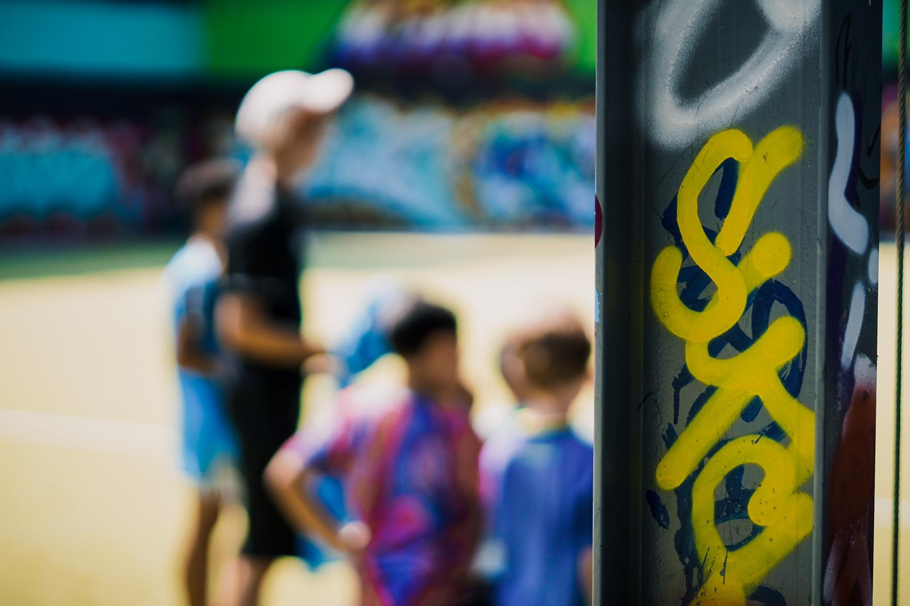

JONGEREN
BEGRIJPEN
PLATFORM KEKREN HARDENBERG

Slide 2
YUSU, IK GA STUK
A. SERIEUS, IK LACH ME ROT
B. BROER, IK KAN NIET MEER
C. IK ZWEER HET, IK BEN DRONKEN
TRENDS & HYPES

Slide 3
😺
A. KATTIGE REACTIE
B. IK WIL SEKS MET JE
C. 3-MMC (DRUGS)
TRENDS & HYPES

Slide 4
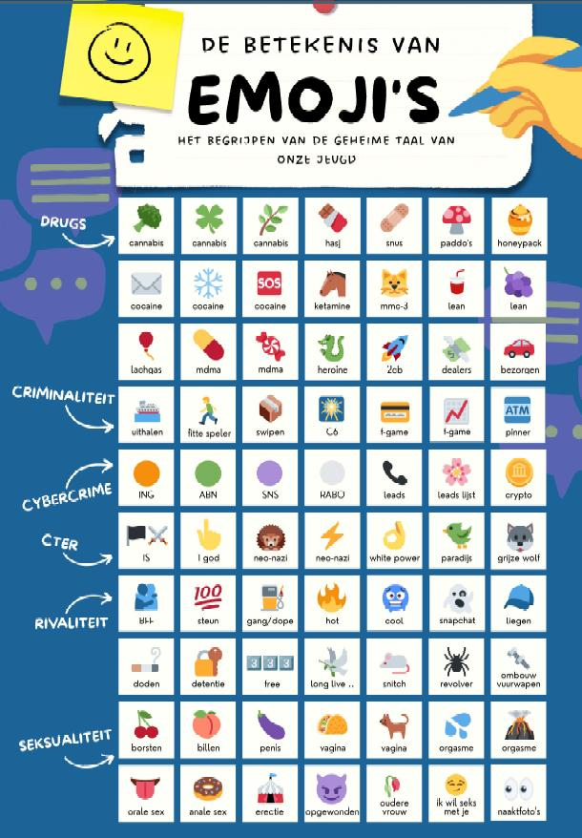
TRENDS & HYPES

Slide 5
GEMIDDELDE SCHERMTIJD
A. 4,0 UUR
B. 5,1 UUR
C. 6,2 UUR
TRENDS & HYPES

Slide 6
  TRENDS & HYPES
  GENERATIES
  ONTWIKKELING
  CULTUUR
DE
IJSBERG

Slide 7
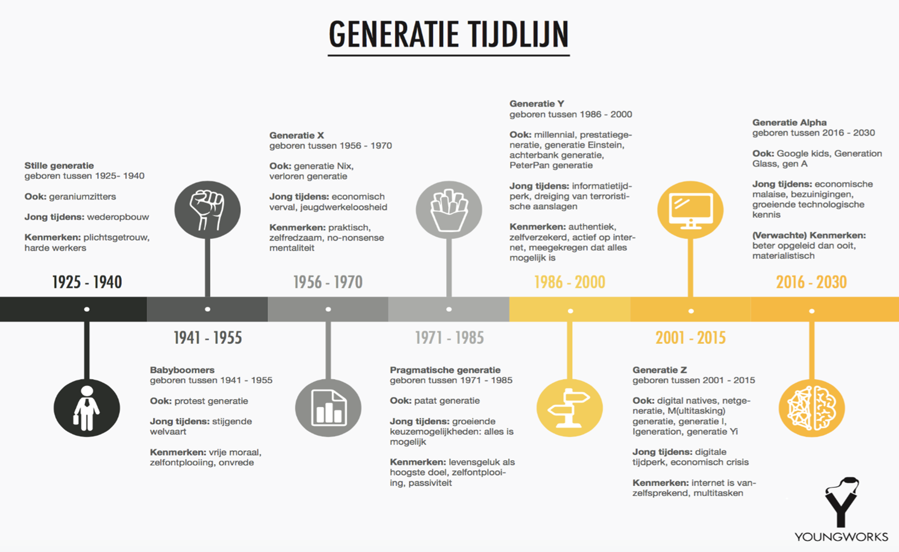

Slide 8
GEBIEDEN
  LICHAMELIJK
  EMOTIONEEL
  SOCIAAL
  COGNITIEF
  GEESTELIJK
ONTWIKKELING

Slide 9
TRENDS
ELEVATOR PITCH

Slide 10
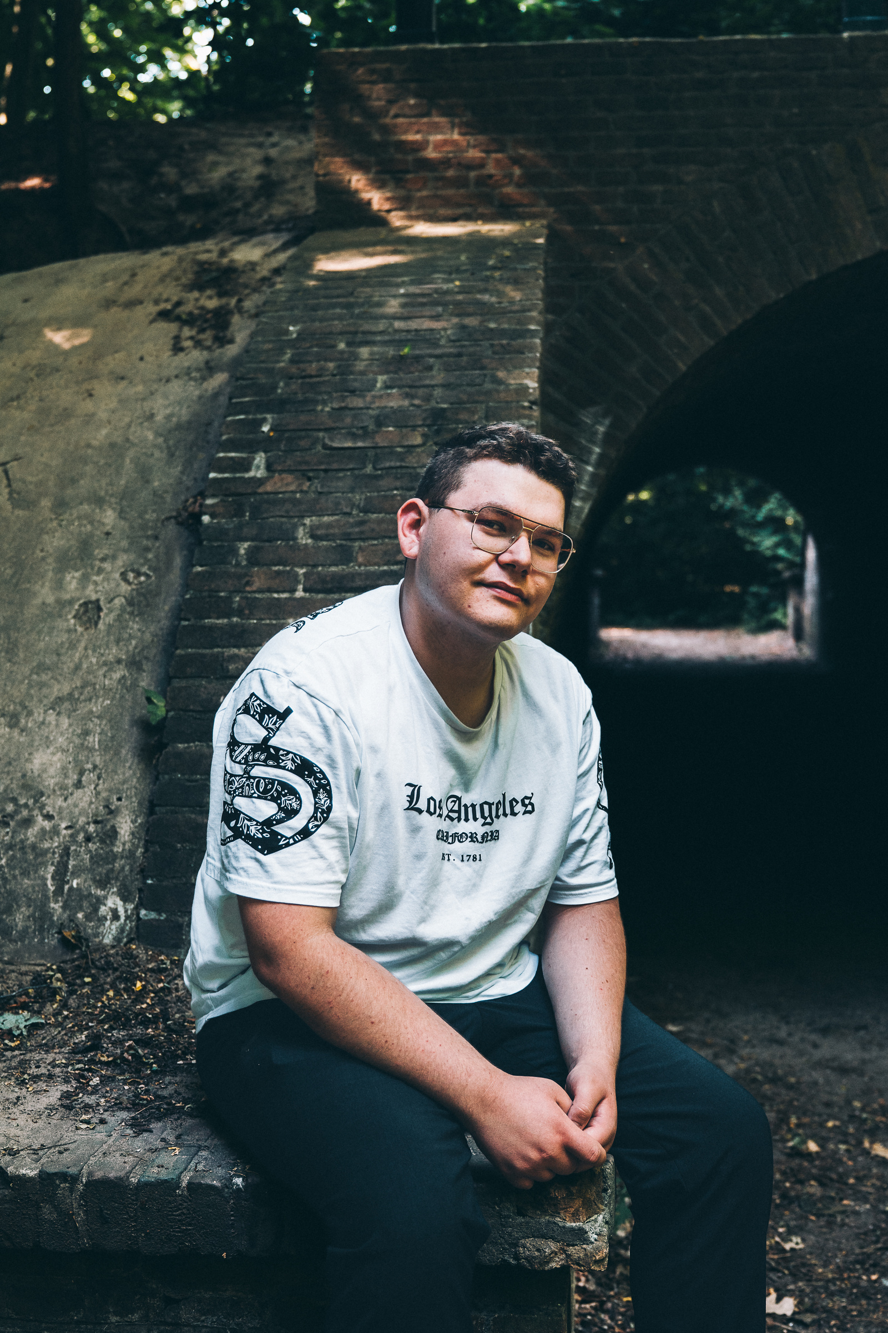
NIEUWSGIERIG
ECHT LUISTEREN
BEGRIJPEN
ONGEMAK AANGAAN
DE
KLOOF

Slide 11
TROUW
GEDULD
RELATIE
INGREDIËNTEN
VOOR JONGERENWERK

Slide 12
GELOOFSGESREKKEN
WAAR VIND IK DE JONGEREN?
MENTALE PROBLEMATIEK
GESPREK
GROEPEN

Slide 13
BEDANKT

